Slide 1
4 – Työ ajoradan ulkopuolella
OHJEITA MALLIKUVIEN KÄYTTÖÖN
Näitä mallikuvia voidaan käyttää silloin kun työskennellään ajoradan ulkopuolella. Tällöin kaikki työkoneet, muu kalusto ja työmaan ajoneuvot on sijoitettava kokonaan ajoradan ulkopuolelle. Työkohteen suojaus tulee toteuttaa tapauskohtaisesti. Suojausluokka valitaan ohjeen Sulku- ja varoituslaiteet mukaan.
Sorateillä näitä mallikuvia voidaan käyttää vain silloin, kun työkoneilla työskennellään pellon reunasta tai muutoin ojan ulkopuolelta ja kaikki muu kalusto on sijoitettu pellon reunaan tai peltoliittymään tms.
Mallikuvia 4.3–4.6 tulee käyttää, mikäli maantien alitustunkkaus / -poraus tai muu ajoradan molemmin puolin tehtävä työ tehdään niin, että työkoneet ja muu kalusto on sijoitettu kokonaan ajoradan ulkopuolelle.
Mikäli työkoneita tai muuta kalustoa työskentelee ajoradalla tai soratiellä, tulee käyttää sarjojen ”1 – Liikenteen pysäyttäminen”, ”2 – Liikkuva työ” tai ”3 – Työ ajoradalla” mallikuvia.
Kaikilla tiellä työskentelevillä on oltava vähintään Tieturva 1 -pätevyys. Liikenteenohjaus-suunnitelman laatijalta edellytetään riittävää kokemusta suunnitelmien laatimisesta ja hänellä tulee olla voimassa oleva Tieturva 2 -pätevyys.
Liikennemäärän ollessa yli 1 500 ajon/vrk tulee liikennemerkit sijoittaa molemmille puolille ajorataa.

Slide 2

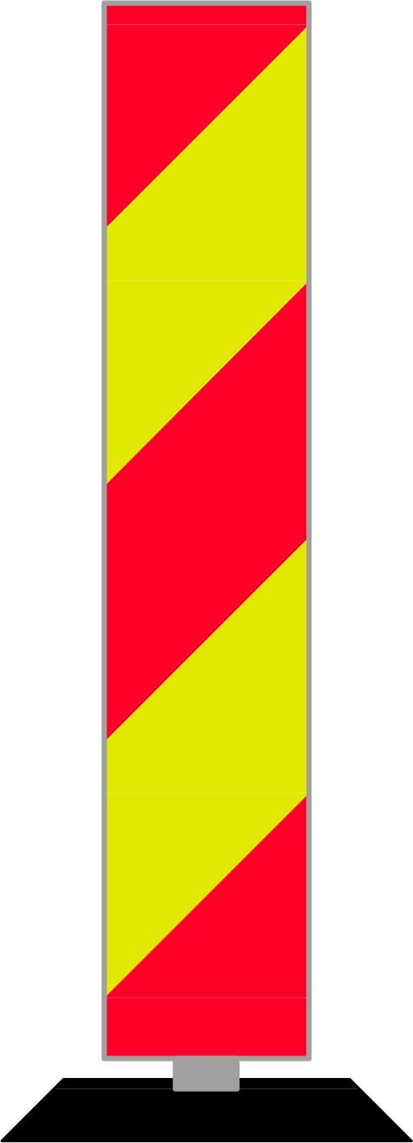
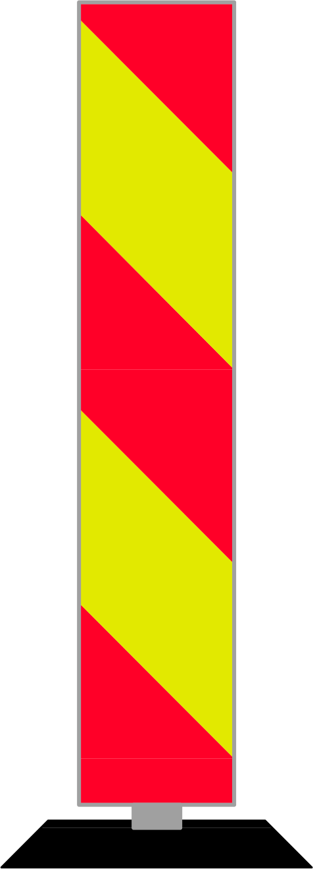

LIIKENTEENOHJAUSSUUNNITELMA
Työ ja kalusto ajoradan ulkopuolella.
Tiekohtainen nopeusrajoitus 100 km/h → 80 km/h.
0 m
100 m
200 m
0 m
Työalue
Rajoitetun alueen pituus enintään 1,5 km.
Työalueen kohdalle tien reunaan sijoitetaan sulkupylväät.
0 m
100 m
200 m
0 m

Slide 3
LIIKENTEENOHJAUSSUUNNITELMA
Työ ja kalusto ajoradan ulkopuolella.
Tiekohtainen nopeusrajoitus enintään 80 km/h.
0 m
150 m
Työalue
Rajoitetun alueen pituus enintään 1,5 km.
Työalueen kohdalle tien reunaan sijoitetaan sulkupylväät.
0 m
150 m

Slide 4
LIIKENTEENOHJAUSSUUNNITELMA
Tunkkaus / poraus tien ali tai muu työ ajoradan molemmin puolin,
työ ja kalusto ajoradan ulkopuolella.
Tiekohtainen nopeusrajoitus 100 km/h → 60 km/h.
0 m
200 m
100 m
500 m
0 m
Työalue
Työalue
Rajoitetun alueen pituus enintään 1,5 km.
Työalueen kohdalle tien reunaan sijoitetaan sulkupylväät.
0 m
200 m
100 m
500 m
0 m

Slide 5
LIIKENTEENOHJAUSSUUNNITELMA
Tunkkaus / poraus tien ali tai muu työ ajoradan molemmin puolin,
työ ja kalusto ajoradan ulkopuolella.
Tiekohtainen nopeusrajoitus 80 km/h → 60 km/h.
0 m
100 m
200 m
0 m
Työalue
Työalue
Rajoitetun alueen pituus enintään 1,5 km.
Työalueen kohdalle tien reunaan sijoitetaan sulkupylväät.
0 m
100 m
200 m
0 m

Slide 6

LIIKENTEENOHJAUSSUUNNITELMA
Tunkkaus / poraus tien ali tai muu työ ajoradan molemmin puolin,
työ ja kalusto ajoradan ulkopuolella.
Tiekohtainen nopeusrajoitus 70 km/h → 60 km/h.
0 m
100 m
200 m
0 m
Työalue
Työalue
Rajoitetun alueen pituus enintään 1,5 km.
Työalueen kohdalle tien reunaan sijoitetaan sulkupylväät.
0 m
100 m
200 m
0 m

Slide 7
LIIKENTEENOHJAUSSUUNNITELMA
Tunkkaus / poraus tien ali tai muu työ ajoradan molemmin puolin,
työ ja kalusto ajoradan ulkopuolella.
Tiekohtainen nopeusrajoitus enintään 60 km/h.
0 m
150 m
Työalue
Työalue
Rajoitetun alueen pituus enintään 1,5 km.
Työalueen kohdalle tien reunaan sijoitetaan sulkupylväät.
0 m
150 m

